Slide 1

CHÀO MỪNG QUÝ THẦY CÔ VỀ DỰ GIỜ THĂM LỚP
Môn : Toán
Bài : Giải bài toán có ba bước tính (T1)
Lớp : 4C
GV : Nguyễn Thị Lục

Slide 2

Thứ hai ngày 23 tháng 9 năm 2024
Toán:

Slide 3



Các bạn cần hoàn thiện tàu lửa bằng cách
sắp xếp các toa tàu theo đúng thứ tự các bước để giải một bài toán.
Trình bày
bài giải
Tìm hiểu bài
Kiểm tra các bước giải
Tìm cách giải
Notes:
Giáo viên chia lớp thành 2 đội. 4HS/ đội để thi đua xem đội nào sắp xếp các toa tàu nhanh nhất.

Slide 4




Các bạn cần hoàn thiện xe lửa bằng cách
sắp xếp các toa tàu theo đúng thứ tự các bước để giải một bài toán.
XUẤT PHÁT
Kiểm tra các bước giải
Trình bày
bài giải
Tìm cách
giải
Tìm hiểu
bài
Notes:
Giáo viên chia lớp thành 2 đội. 4HS/ đội để thi đua xem đội nào sắp xếp các toa tàu nhanh nhất.

Slide 5


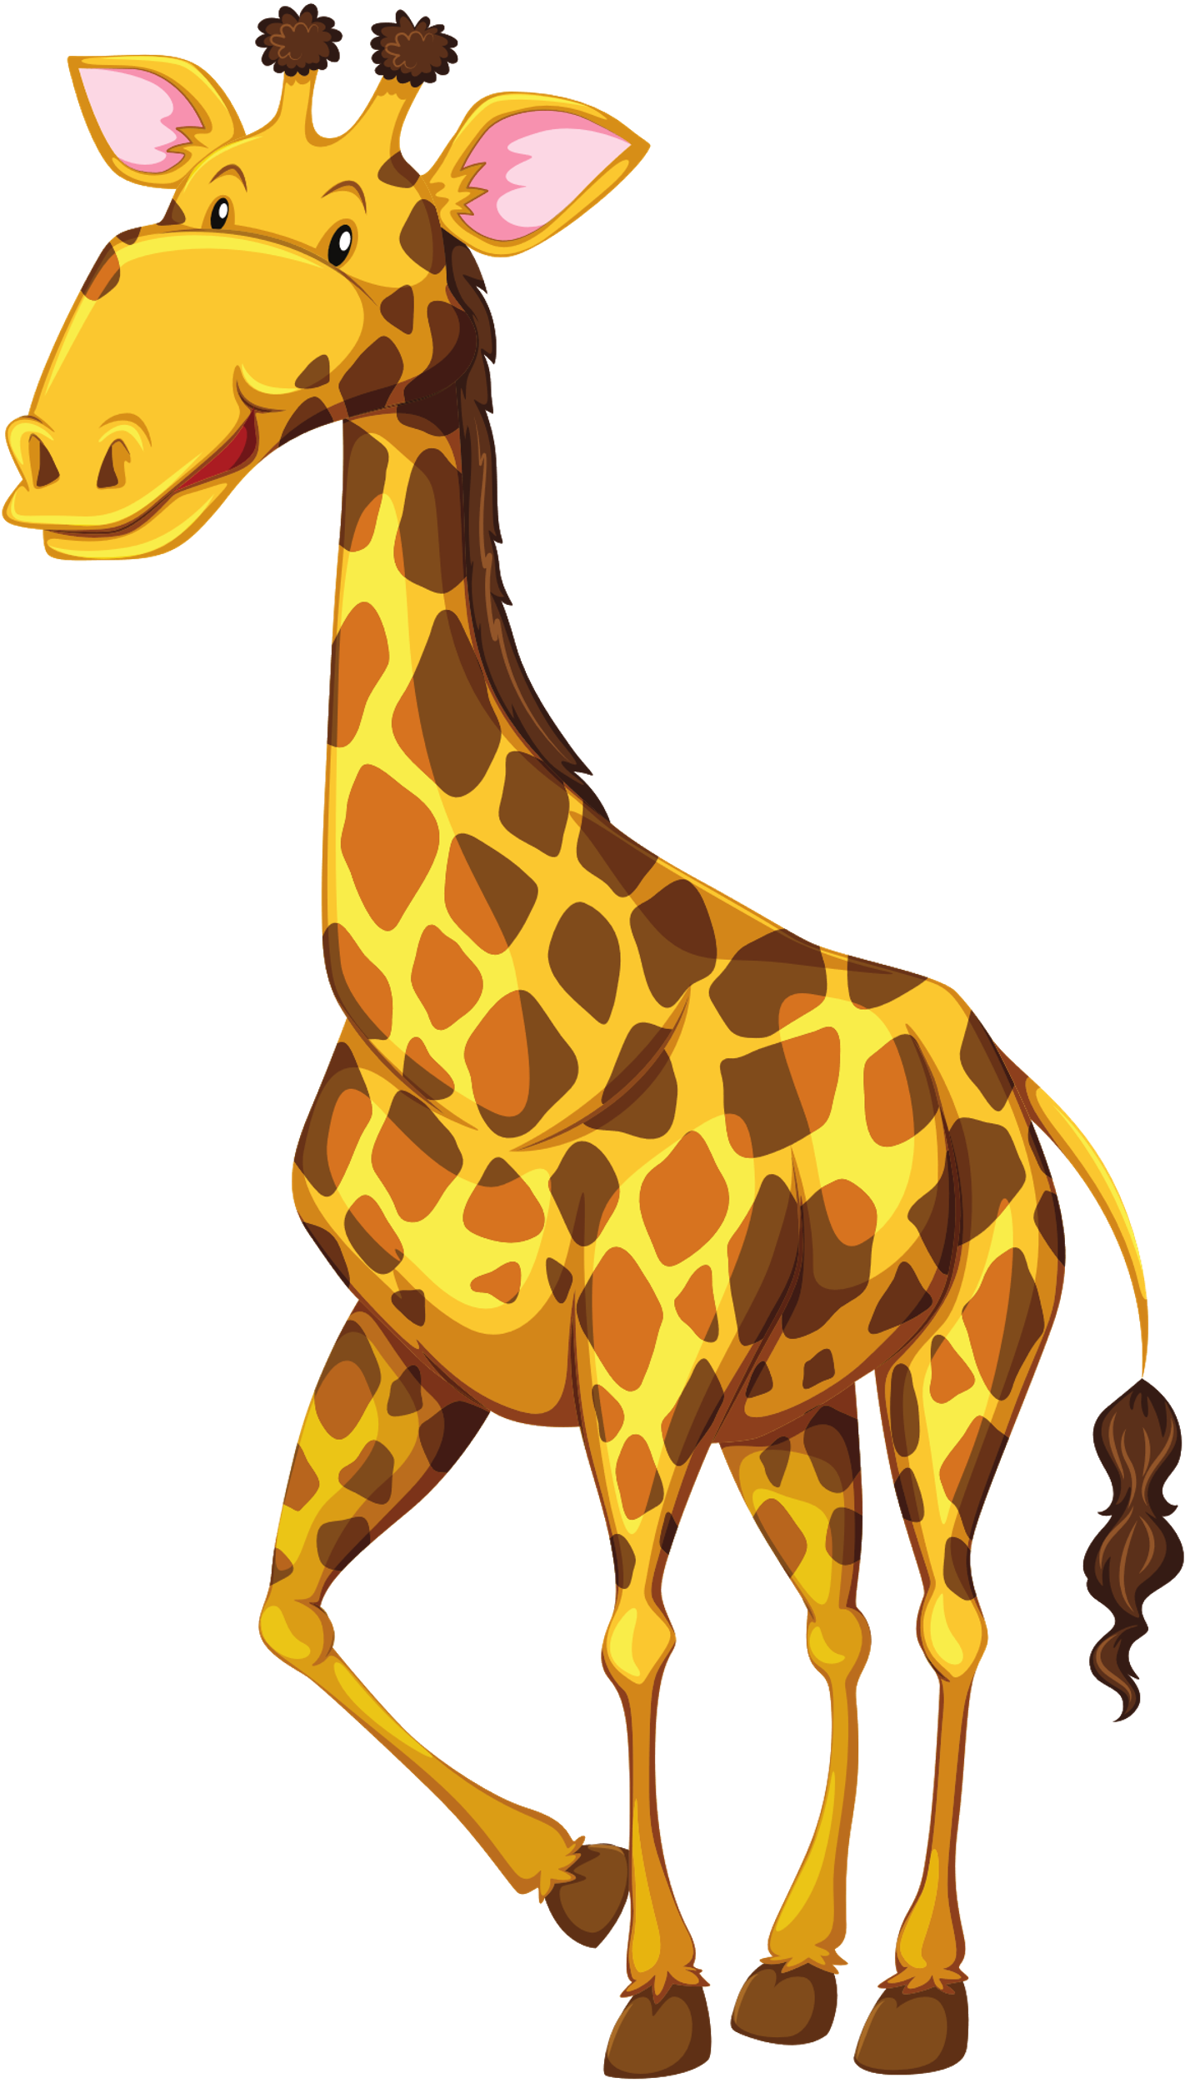


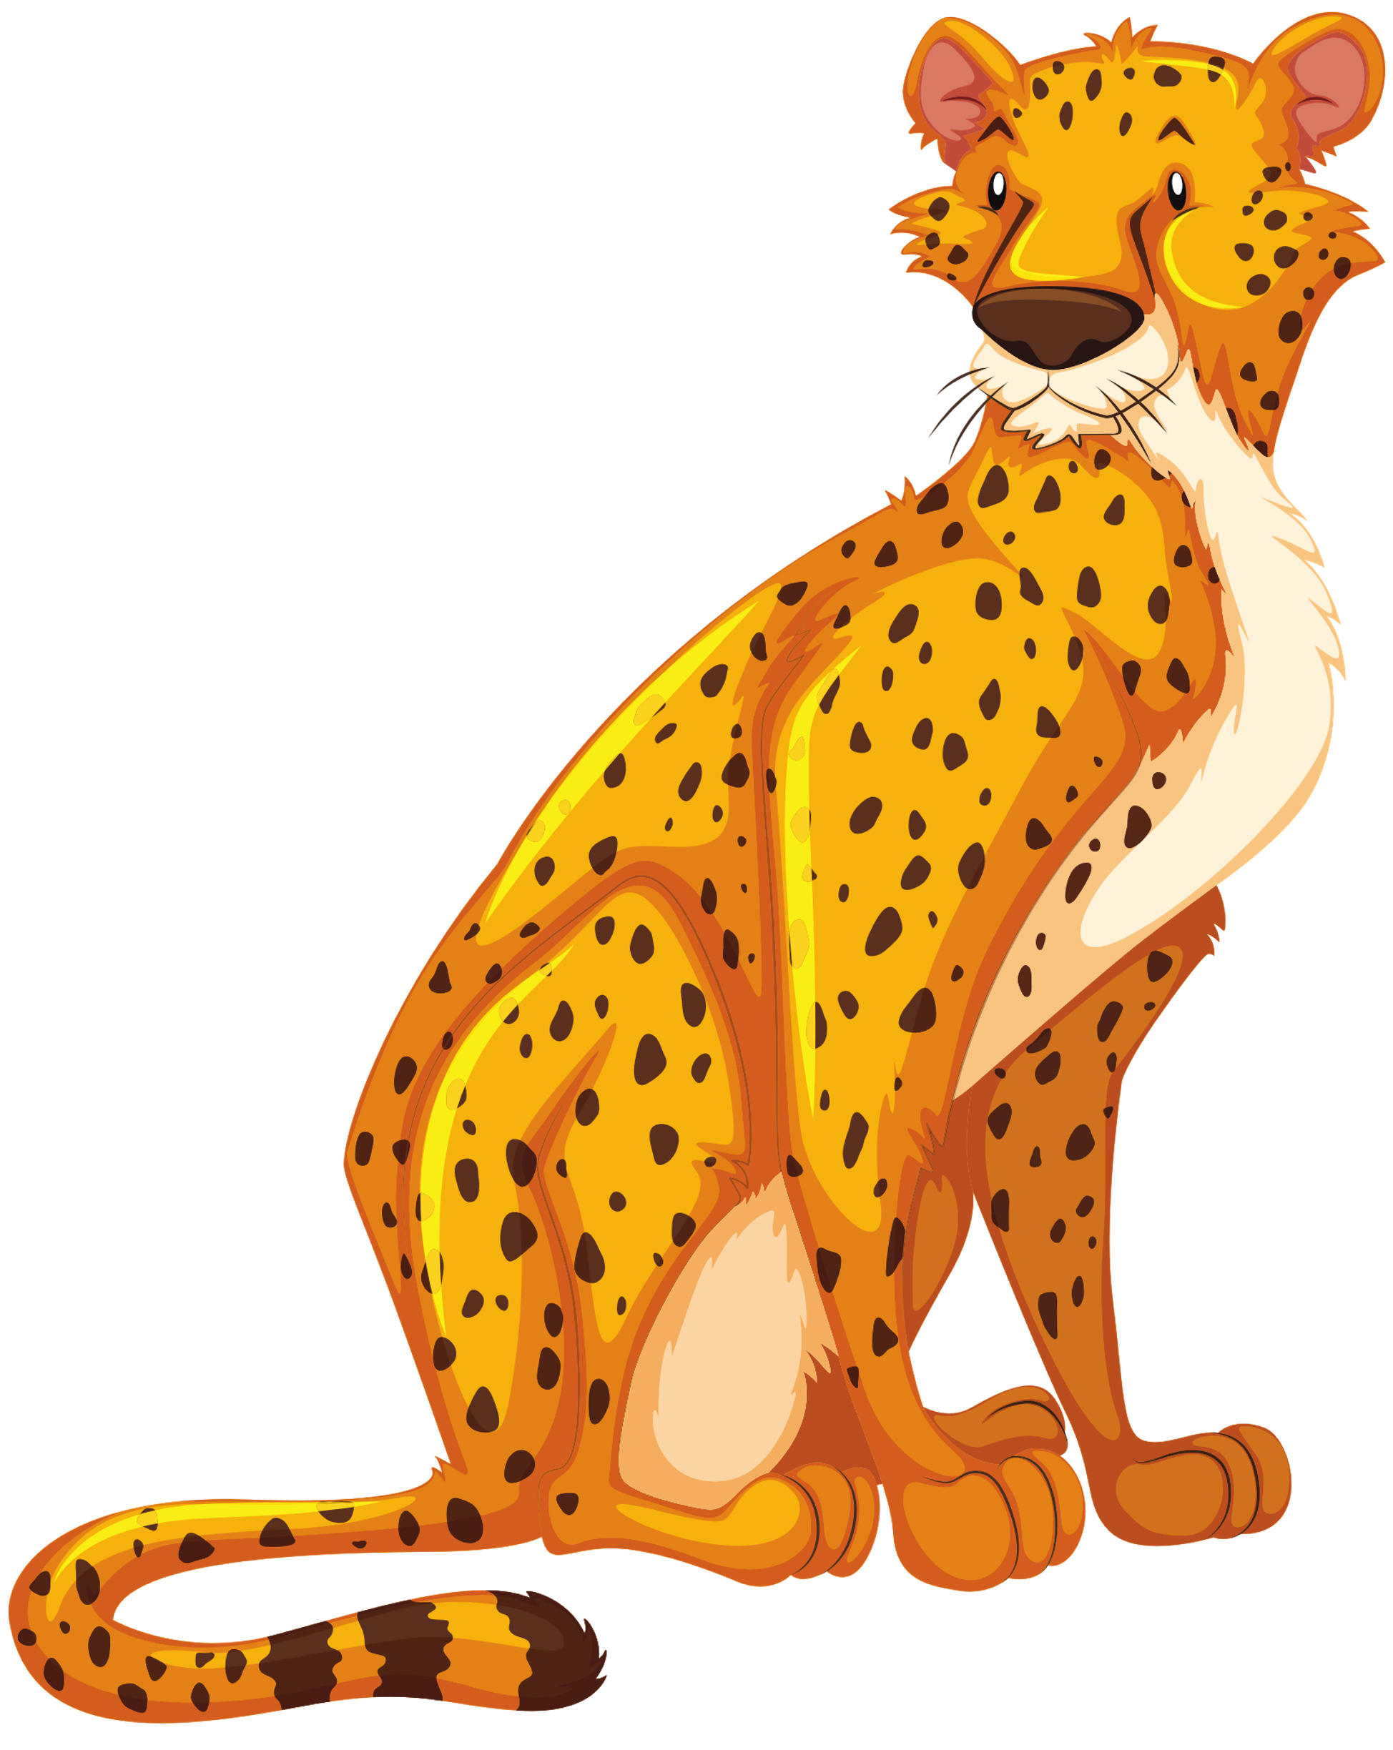









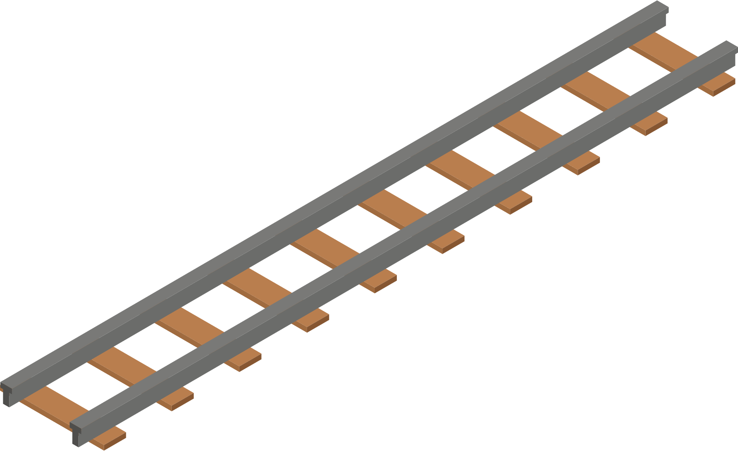
Chào mừng ngôi nhà mới.

Slide 6

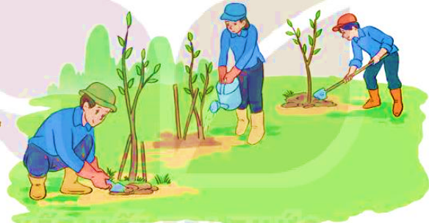


Thứ hai ngày 23 tháng 9 năm 2024
Toán:
GIẢI BÀI TOÁN CÓ BA BƯỚC TÍNH (T1)
Đội Một trồng được 60 cây, đội Hai hơn đội Một 20 cây, đội Ba ít hơn đội Hai 10 cây.
Làm thế nào để biết cả ba đội trồng được bao nhiêu cây?

Slide 7



Ta có thể làm theo ba bước tính
Tìm số cây của đội Hai.
Tìm số cây của đội Ba.
Tìm tổng số cây của ba đội.
Tóm tắt
Bài giải:
Số cây đội Hai trồng được là
60 + 20 = 80 (cây)
Số cây đội Ba trồng được là
80 – 10 = 70 (cây)
Số cây cả ba đội trồng được là
60 + 80 + 70 = 210 (cây)
Đáp số: 210 cây.
60 cây
Đội 1
20 cây
Đội 2
cây
Đội 3
10 cây

Slide 8

Thứ hai ngày 23 tháng 9 năm 2024
Toán:
GIẢI BÀI TOÁN CÓ BA BƯỚC TÍNH (T1)
1. Mai đến cửa hàng văn phòng phẩm mua 5 quyển vở, mỗi quyển vở giá 8 000 đồng và mua 2 hộp bút chì màu, mỗi hộp giá 25 000 đồng. Hỏi Mai phải trả
cô bán hàng tất cả bao nhiêu tiền?
Bài giải:
Mai mua 5 quyển vở hết số tiền là:
8 000 × 5 = 40 000 (đồng)
Mai mua 2 hộp bút chì màu hết số tiền là:
25 000 × 2 = 50 000 (đồng)
Mai phải trả cô bán hàng tất cả số tiền là:
40 000 + 50 000 = 90 000 (đồng)
Đáp số: 90 000 đồng

Slide 9
Thứ hai ngày 23 tháng 9 năm 2024
Toán:
GIẢI BÀI TOÁN CÓ BA BƯỚC TÍNH (T1)
Chia 40 quả táo vào các túi, mỗi túi 8 quả và chia 36 quả cam vào các túi, mỗi túi 6 quả. Hỏi số túi táo hay túi cam có nhiều hơn và nhiều hơn mấy túi?
Bài giải:
Số túi táo là:
40 : 8 = 5 (túi)
Số túi cam là:
36 : 6 = 6 (túi)
Số túi cam nhiều hơn số túi táo là:
6 – 5 = 1 (túi)
Đáp số: 1 túi.

Slide 10

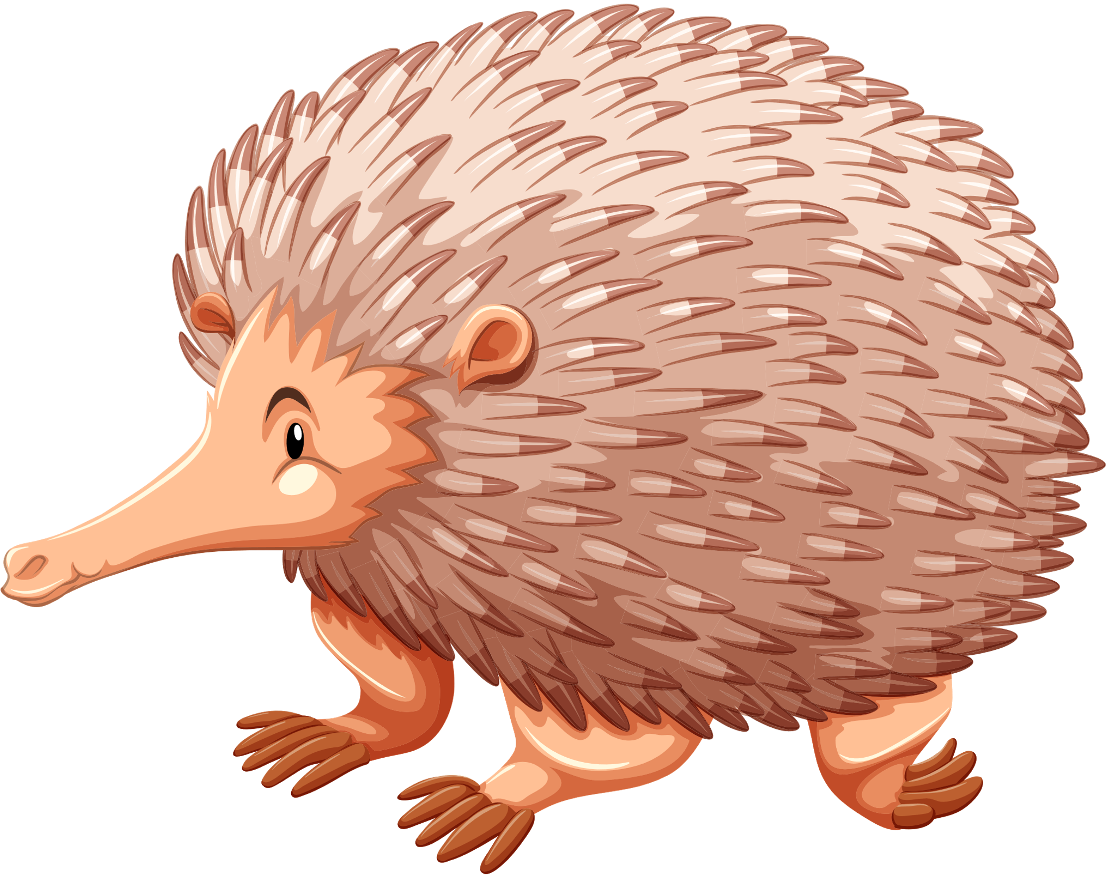
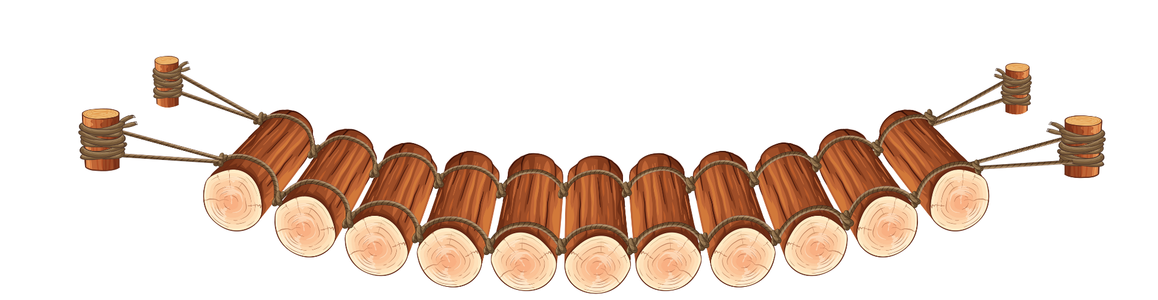

THẬT TUYỆT VỜI!

Slide 11

Thứ hai ngày 23 tháng 9 năm 2024
Toán:
GIẢI BÀI TOÁN CÓ BA BƯỚC TÍNH (T1)
Đọc 2 bài toán sau và cho biết bài toán nào giải bằng ba bước tính?
Sóc nhặt được 20 hạt dẻ, Chuột nhặt nhiều hơn Sóc 5 hạt. Thỏ nhặt được nhiều hơn Chuột 10 hạt. Hỏi cả ba bạn nhặt được bao nhiêu hạt dẻ?
Sóc nhặt được 20 hạt dẻ, Chuột nhặt nhiều hơn Sóc 5 hạt. Hỏi cả hai nhặt được bao nhiêu hạt dẻ?
Notes:
GV có thể cho các HS lựa chọn và giải thích lí do.

Slide 12
Hãy giải nhanh bài toán này nhé!
Sóc nhặt được 20 hạt dẻ, Chuột nhặt nhiều hơn Sóc 5 hạt. Thỏ nhặt được nhiều hơn Chuột 10 hạt. Hỏi cả ba bạn nhặt được bao nhiêu hạt dẻ?
Số hạt dẻ Chuột nhặt được là:
20 + 5 = 25 (hạt)
Số hạt dẻ Thỏ nhặt được là:
25 + 10 = 35 (hạt)
Số hạt dẻ cả 3 bạn nhặt được là:
20 + 25 + 35 = 80 (hạt)
Đáp số: 80 hạt dẻ
Notes:
GV có thể cho các HS lựa chọn và giải thích lí do.

Slide 13


DẶN DÒ
Ôn lại dạng toán đã làm.
Chuẩn bị cho Bài 5 - Tiết 2.

Slide 14




